Slide 1



Slide 2



Slide 3
승객 수 비중
➜

Slide 4
화물 운송량 비중
➜

Slide 5

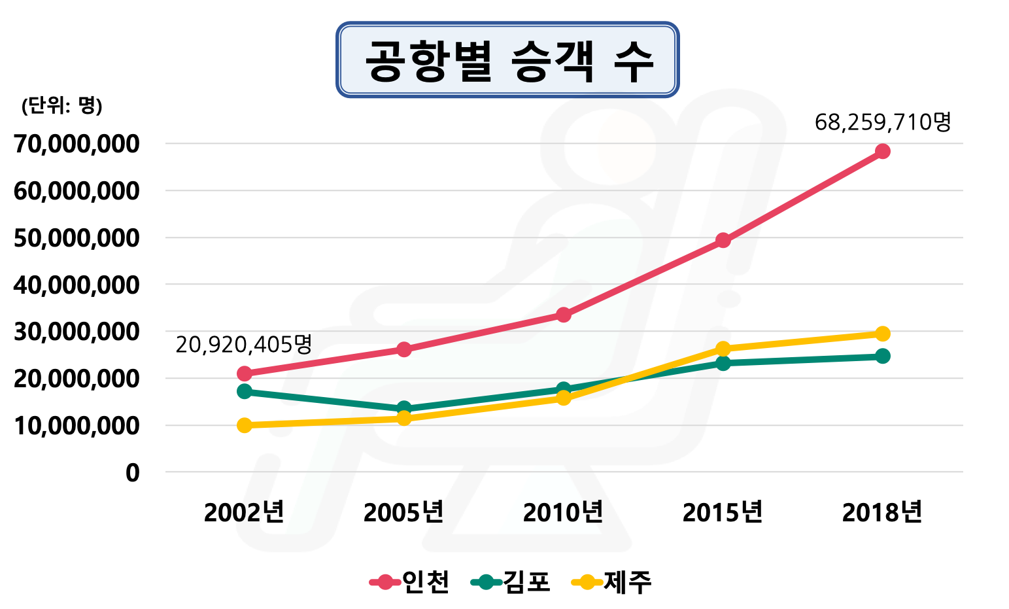
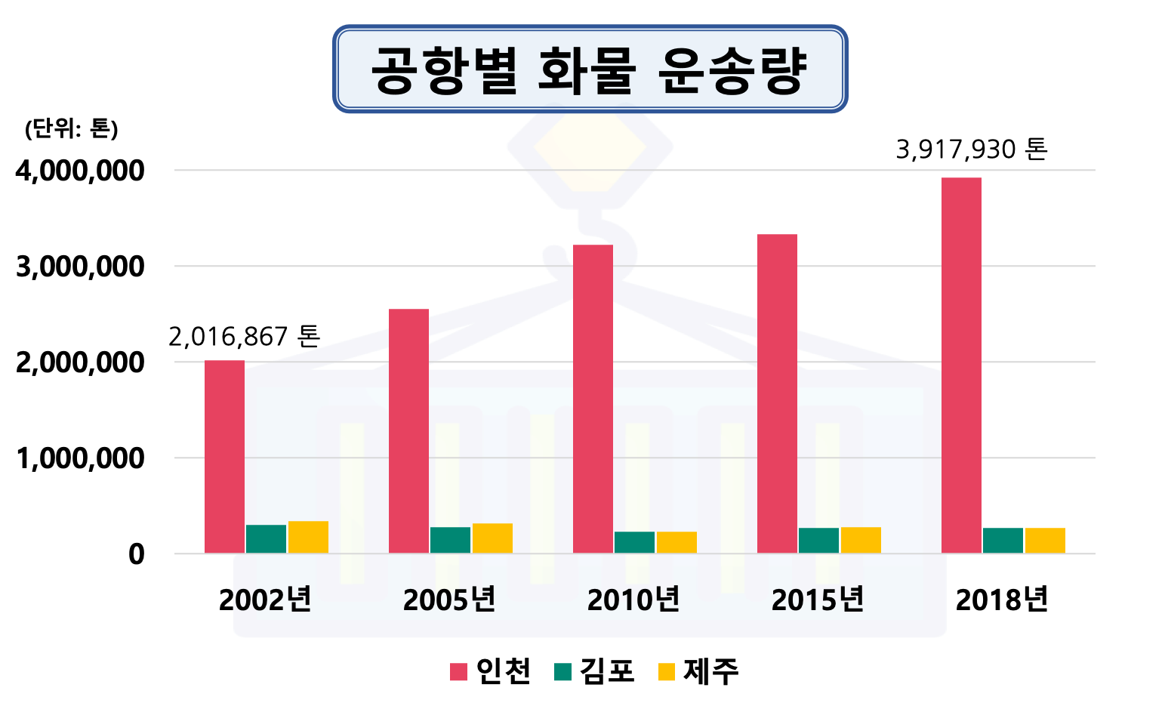
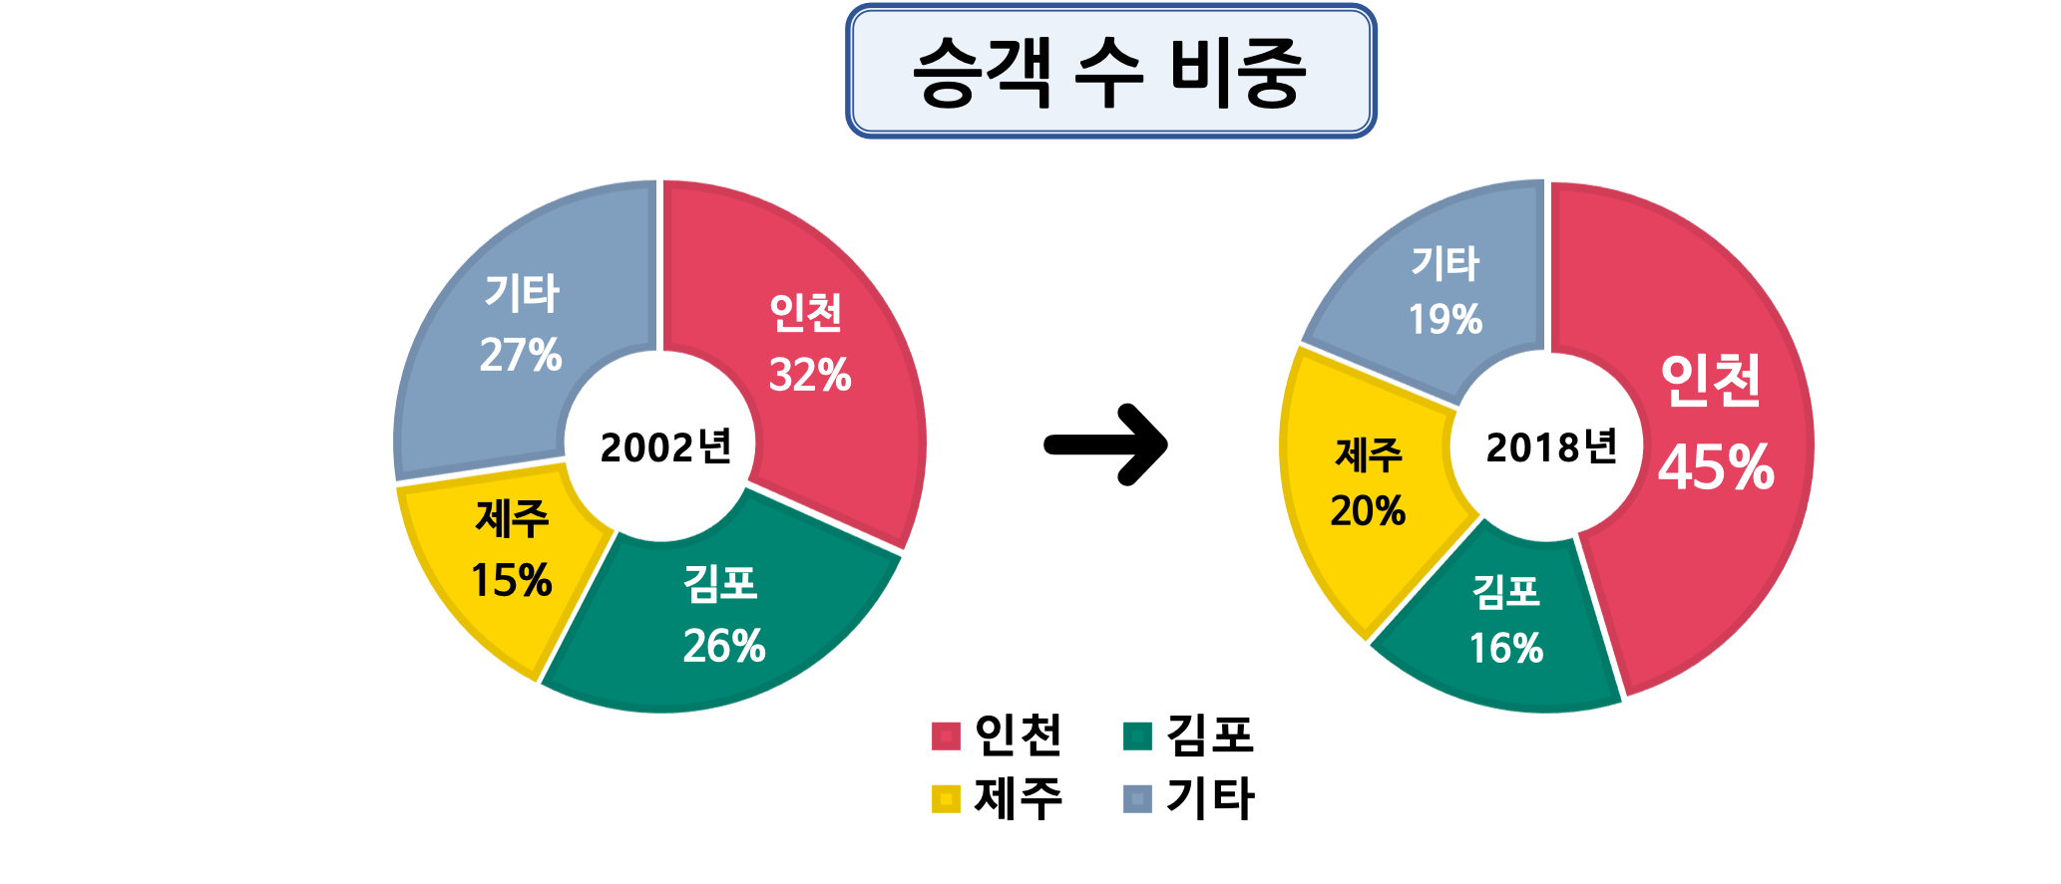
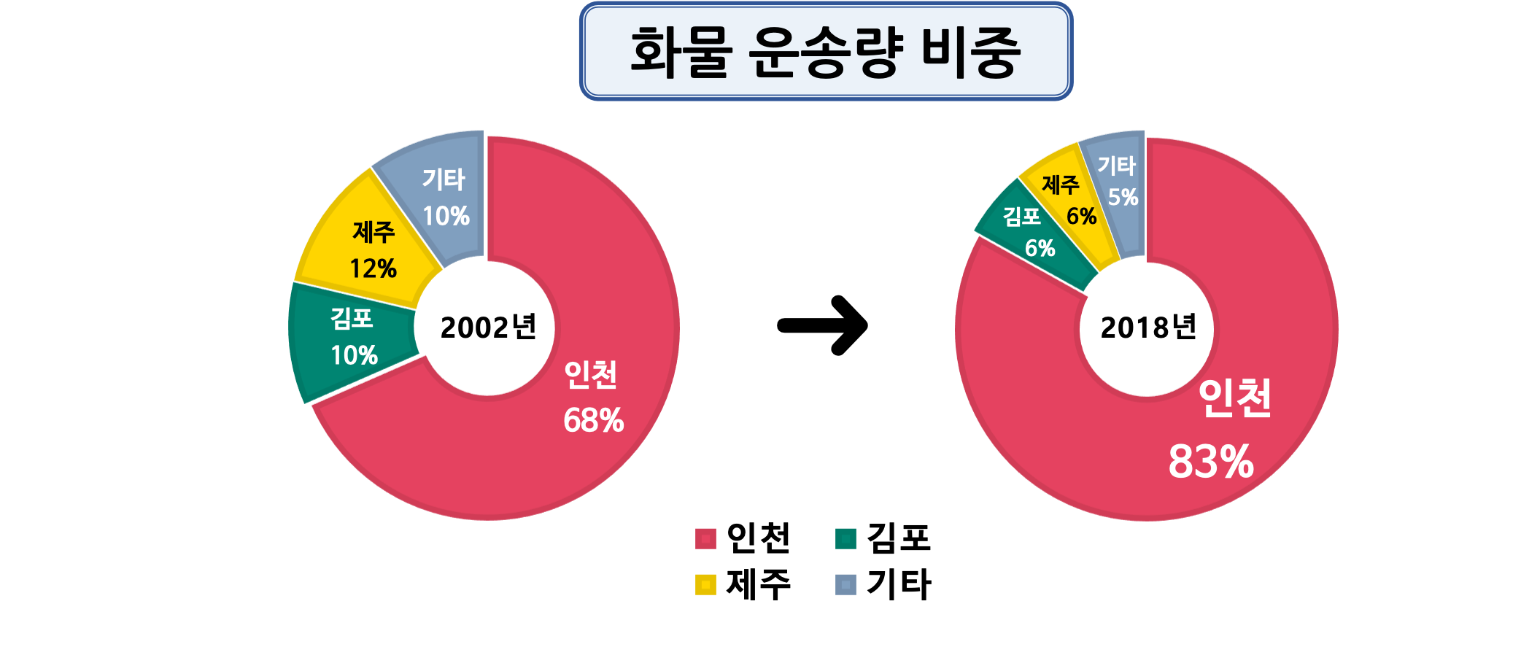
인천공항, 연이은 최대 실적 경신!
(공항별, 연도별 실적 비교)
공항 실적에 관한 두 지표(승객 수, 화물 운송량) 분석 결과,
전년대비 실적 증가율이 꾸준히 10% 안팎을 유지하며
국내 타 공항에 비해 월등하게 높은 것으로 파악된다.
출처: 항공통계, 한국공항공사(KAC)

